Slide 1
進度報告
Department of Electrical Engineering, National Yunlin University of Science and Technology
E-mail: M11312107@yuntech.edu.tw
Professor : 洪崇文 博士
Student : 李崎維
Date : 09/16/2025
Notes:
1

Slide 2

當前進度
測試輸入180V無載波
修電路
更改功率計算程式
載波對功率計算的影響

Slide 3
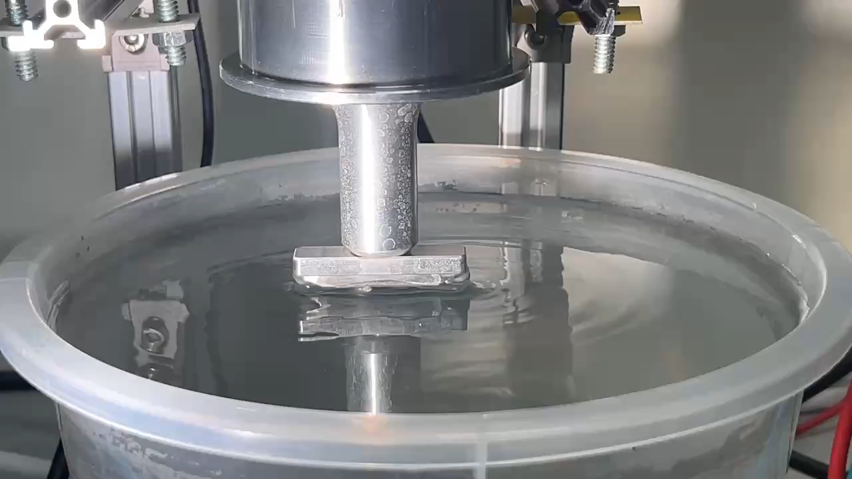
輸入180V無載波
輸入180V無載波

Slide 4
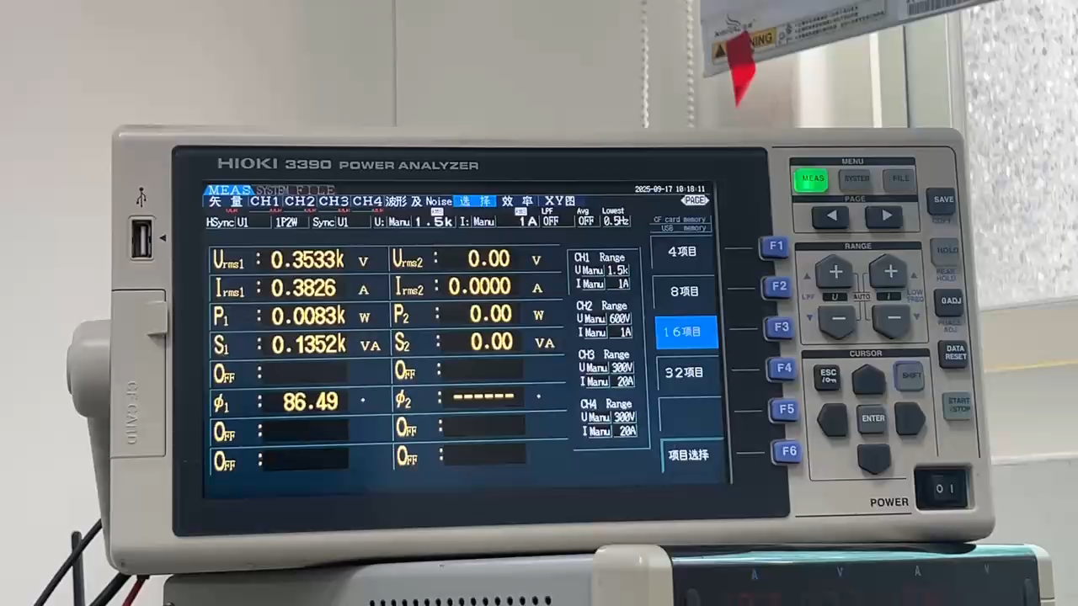
輸入180V無載波
最大功率106W

Slide 5
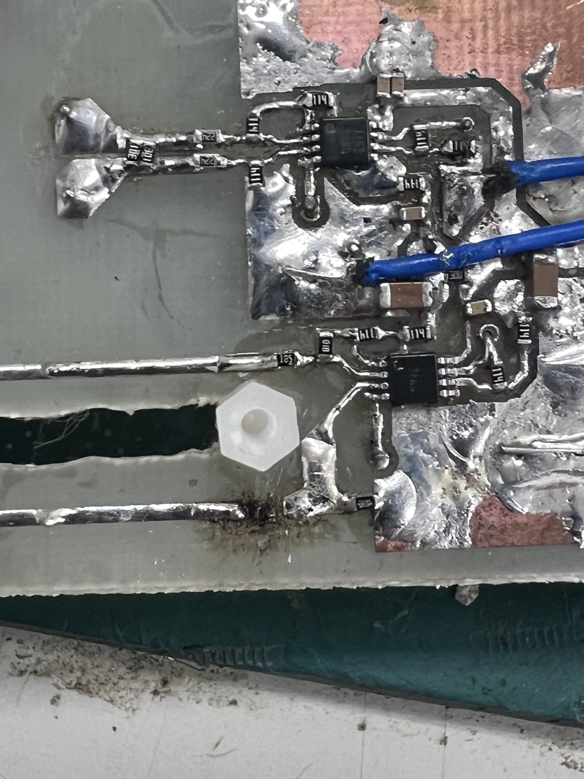
修電路
回授燒掉

Slide 6
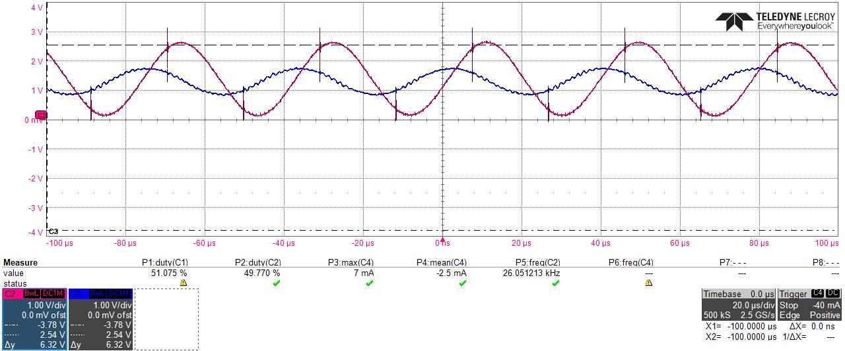
更改載波模式
回授電壓

Slide 7
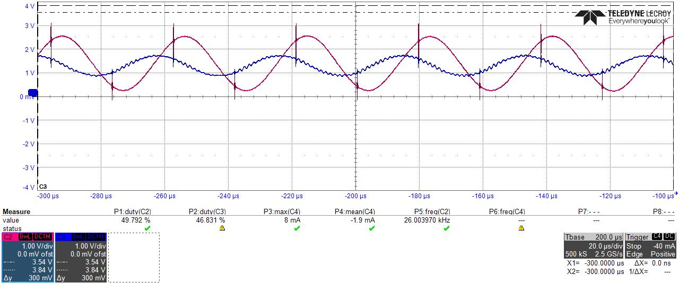
更改載波模式
回授電壓 有載波

Slide 8
修改功率計算

Slide 9
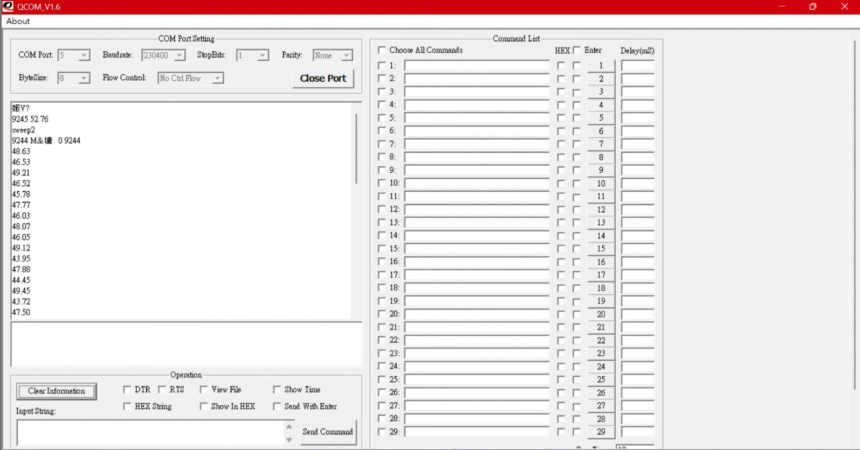
修改功率計算
計算出的值對照電供差不多

Slide 10
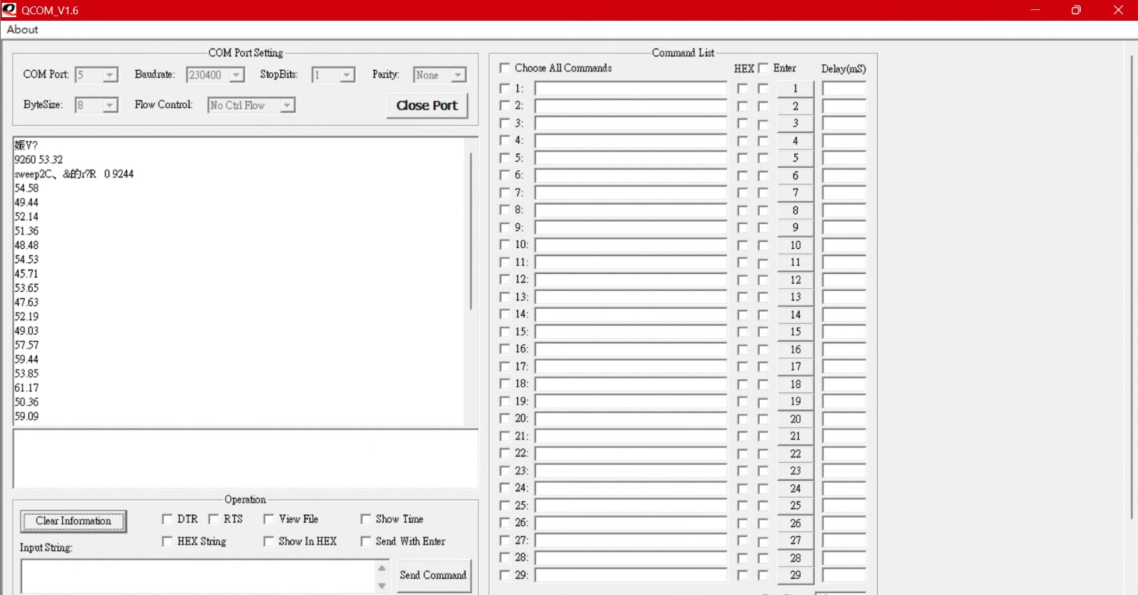
修改功率計算
計算出的值每次相差過多

Slide 11
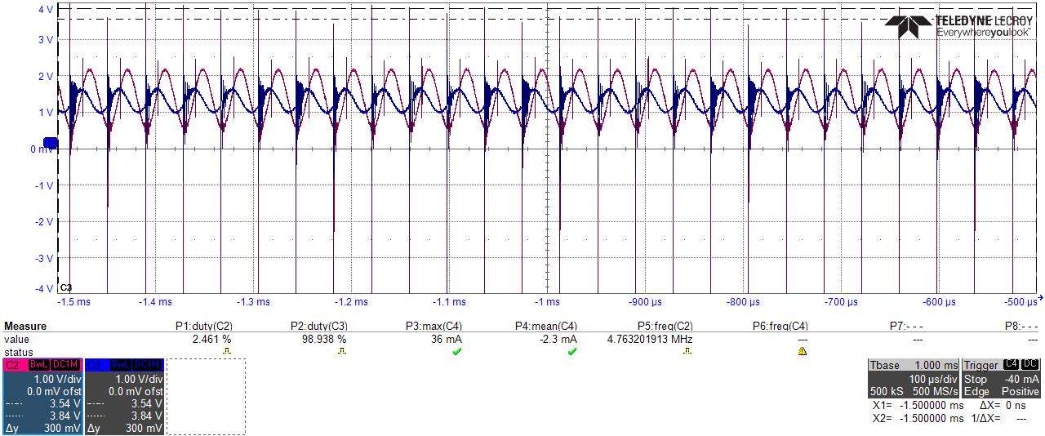
修改功率計算
震鈴

Slide 12
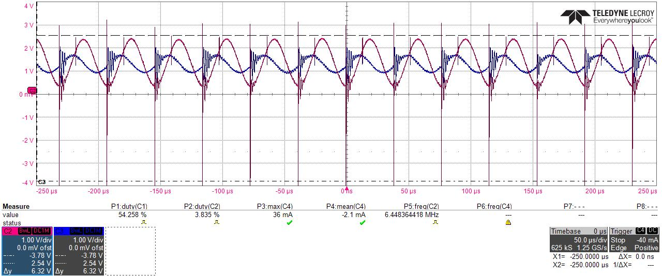
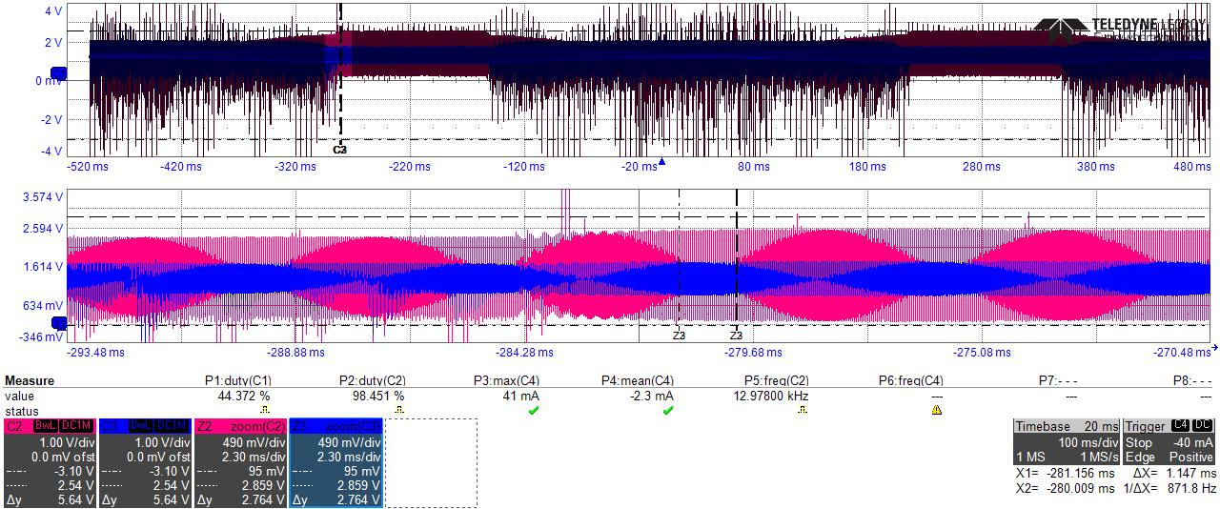
修改功率計算
震鈴

Slide 13
修改功率計算
在DUTY50%電壓還是有大有小

Slide 14
預計進度
載波控制下功率計算
長時間測試

